Slide 1
Holografischer &
DNA-basierter Speicher
FABIAN BÖHM,
04.12.2018 – Speicher- und dateisysteme

Slide 2
Gliederung
Holografischer Speicher
DNA-basierter Speicher
  Aufbau der DNA
  DNA-Sequenzierungsverfahren
  Geschichte
  Chancen und Probleme
  Microsoft
  Zusammenfassung

Slide 3
Holografischer Speicher
2005 von InPhase entwickelt
„räumliche Speicherung“
1,6 TB Speicherkapazität
10x schnellere Lesegeschwindigkeit als bei einer CD
Massenspeicherung

Slide 4
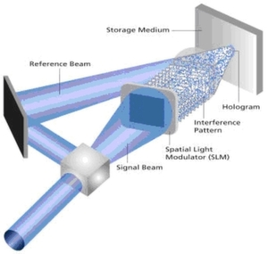
Holografischer Speicher
→Technik
Zwei überlagernde Laser
3D-Bilder
→ Referenz- und Signalstrahl
bilden Interferenzmuster
[Abb. 1]

Slide 5
Holografischer Speicher
Transferrate von 160 MB/s bis 960 MB/s
Nur 1x beschreibbarer Lesespeicher
Trotzdem eine Zukunft?

Slide 6
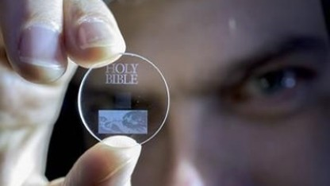
[Abb. 2]

Slide 7
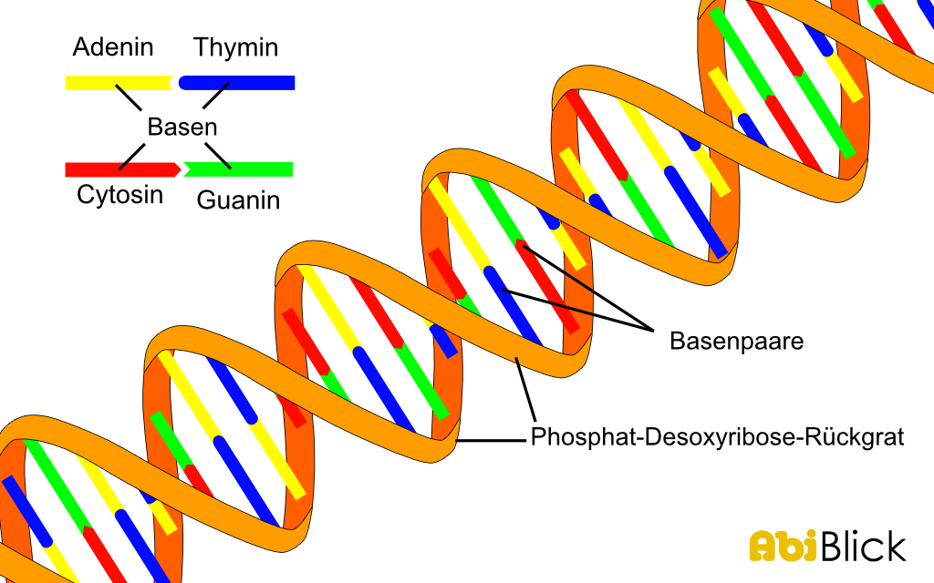
Aufbau der DNA
Desoxyribonukleinsäure
1953 Watson + Crick
DNA Doppelhelix → Doppelschraube („gewundene Leiter“)
Basenabfolge der Stränge komplementär
                [Abb. 3]

Slide 8
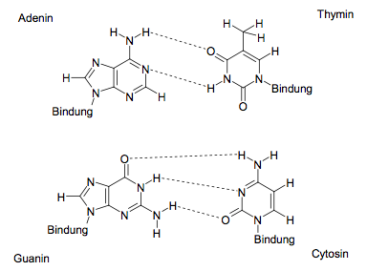
Aufbau der DNA
Durch Hydrolyse in Einzelteile zerlegen
→ Zucker Desoxyribose
→ Phosphat
→ vier verschiedene Basen
→ Cytosin & Guanin /
Adenin & Thymin
[Abb. 4]

Slide 9
Datenspeicherung
DNA besteht aus aneinanderreihten Nukleotidbasen (A,T,C,G)
Abfolge von 3 Basen sind ein Triplett
→ 1 Triplett steht für 1 Aminosäure
Kette von Aminosäuren → Protein, Enzym, etc.
Kurz:
Basenanordnung der DNA bestimmt die Erbinformation

Slide 10
Datenspeicherung
20 mögliche Aminosäuren
Triplett ist notwendig → 4³ = 64
→ gleiche Aminosäure kann aus verschiedenen Tripletts codiert werden
Informationen in den Basensequenzen
der DNA

Slide 11
DNA-Sequenzierung
Ermittlung der Basensequenz eines bestimmtes DNA-Fragments (Gen)
Auftrennung
→ Jeder Strang der DNA-Doppelhelix wird chemisch markiert → in 2 Einzelstränge getrennt
Primerhybridisierung
→ Primer setzt sich an Einzelstrang
→ DNA-Polymerase setzt sich an Primer
→ so entstehen verschieden lange Fragmente

Slide 12
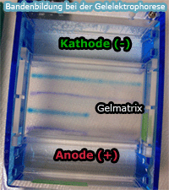
DNA-Sequenzierung
Gelelektrophorese
→ Auftrennung der Länge nach mit Hilfe von Gelelelktrophorese
Auswertung
→ Betrachtung der Ansätze aller chemischen Gene
→ Abfolge rekonstruierbar
[Abb. 5]

Slide 13
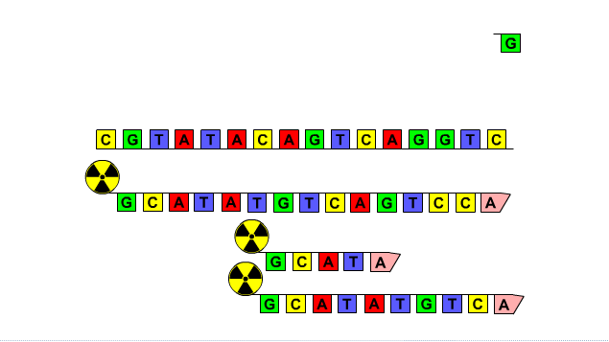
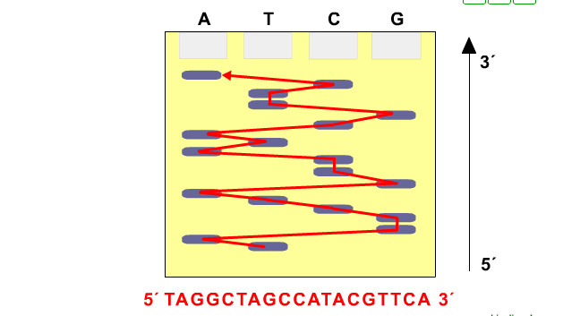
Primerhybridisierung & Auswertung
[Abb. 6 & 7]

Slide 14
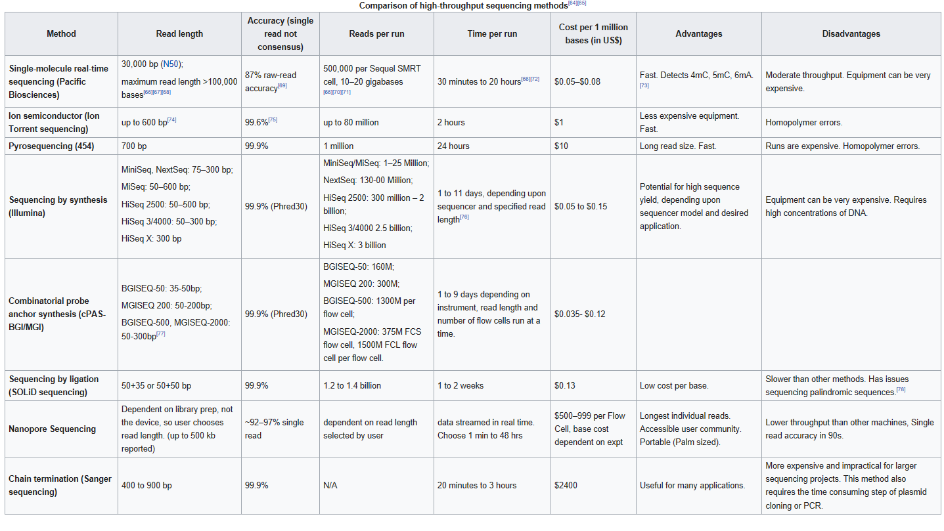

Slide 15
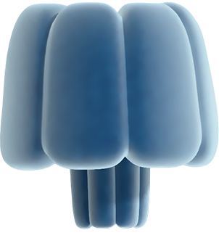
Moderne Versionen
→ Nanopore Technologie
Man benötigt:
  Membran
  DNA-Strang
  Messmechanismus
Echtzeit-Daten
[Abb. 8]

Slide 16
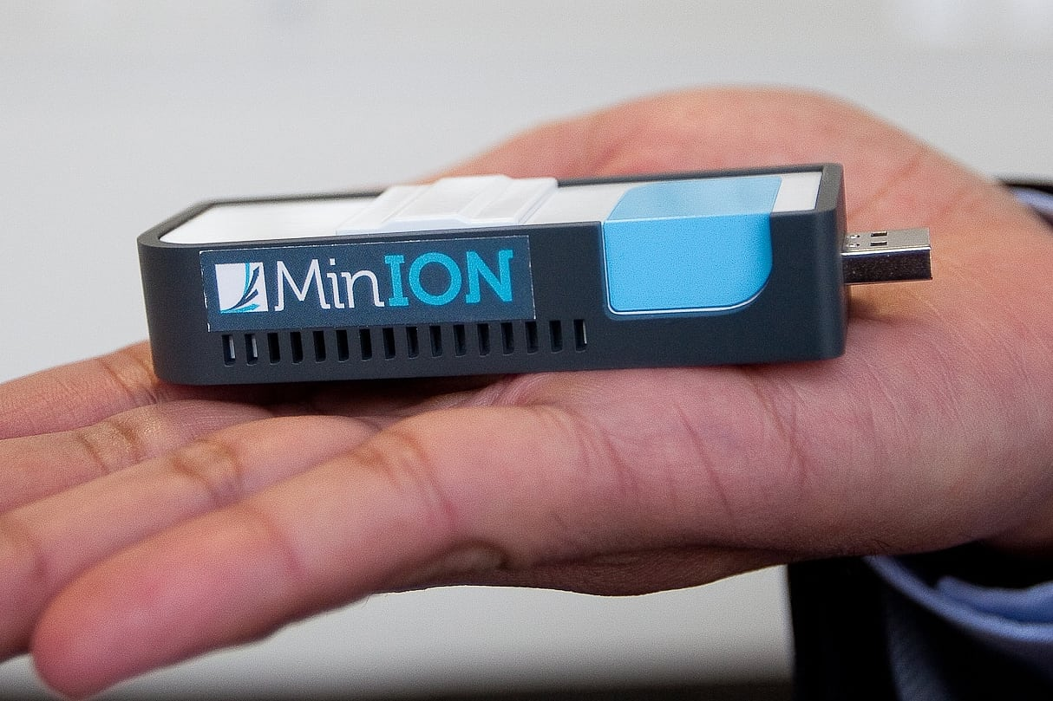
[Abb. 9]

Slide 17
Datenspeicherung in der DNA
Künstlich hergestellte DNA
Molekül besteht aus Abfolge der Basen A,C,G,T
→ Sequenz bzw. ACGT-Code selbst wählen
Statt Informationen auf binären Schlüsseln zu speichern, kann sie
„ebenso gut auch in langen Reihen der Buchstaben A,C,G und T umgewandelt werden.“ [Nick Goldman]
Schreibprozess = Herstellungsprozess (DNA-Synthese)

Slide 18
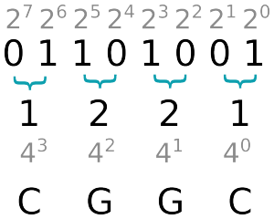
DNA-Sequenzierung bezogen auf Informationen
Binärcode in Quartärcode umwandeln
→ Bsp.: Zahl 105
binär = 01101001
quartär = 1221
→ A=0, C=1, G=2 und T=3
DNA = CGGC
[Abb. 10]

Slide 19
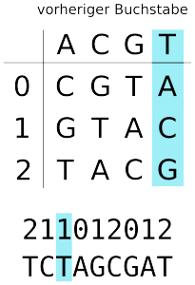
DNA-Sequenzierung
Ungenauigkeiten beim Lesen der DNA, wenn gleiche Buchstaben aufeinander folgen
Statt Quartärcode → Ternärcode
Bsp.:
wurde gerade ein „T“ geschrieben, dann
verbleiben nur noch die Werte 0,1 und 2,
die man den Nukleotiden A, C und G zuordnen
kann [Abb. 11]

Slide 20
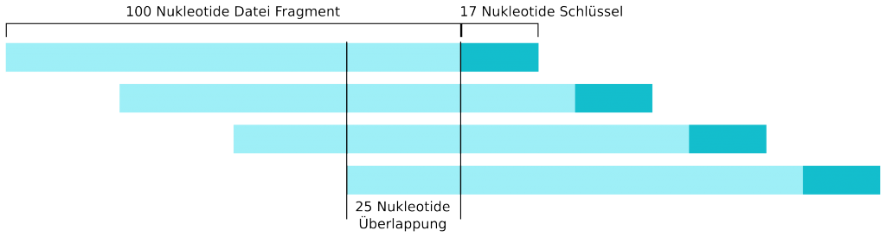
DNA-Sequenzierung
Datei kein kompletter DNA-Strang
Lesbar bis ca. 500 Nukleotid-lange Sequenzen (nach Sanger)
Datei wird zerstückelt
[Abb. 12]

Slide 21
Warum?
Speicher wächst, aber auch Daten
Heutige Speichermedien haben zu kurze Lebensdauer
Räumliche Größe ein Problem
→ Suche nach 1 Exabyte/mm³
Langzeitspeicher

Slide 22
Geschichte des DNA-basierten Speichers
1988 erste Nachricht in ein DNA-Fragment eingebaut
1994 Idee eines DNA-Computers
1997 neue Anwendbarkeit
2002 erster molekularer Computer
2004 Kopplung mit einem In- und Outputmodul

Slide 23
Geschichte des DNA-basierten Speichers
2013 publizierten Goldman und Birney ihre Methode
Beispiele der ersten Daten (739KB):
  154 Sonette von Shakespeare
  JPEG Foto des Baums vor dem Institut
  Publikation von Watson & Crick als PDF
  MP3-Auszug der Rede Martin Luther Kings „I have a dream“
  Kodierungsanleitung
Bis heute mehrere erfolgreiche Versuche

Slide 24
Chancen und Probleme
CHANCEN
Datenarchivierung
Speicherkapazität
PROBLEME
Kosten
Lange Zugriffszeiten
Parallelisierung
Technische Umsetzung

Slide 25
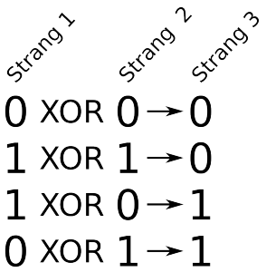
Aktuelles
Microsoft verbessert die Methode von Goldman & Birney
Gezieltes zugreifen auf einzelne Dateien
Elegantere Lösung der Redundanz
→ XOR-Verknüpfung statt 4-fache Überlappung
[Abb. 13]

Slide 26
Zusammenfassung
DNA ist Grundlage des Lebens
Speicher der Zukunft
Kein Speicher für Endverbraucher

Slide 27
Quellen
Inhalt:
Abitur-Wissen Biologie – Genetik von Albert Kollmann (Stark-Verlag, Ausgabe 94/703)
http://www.scinexx.de/wissen-aktuell-21220-2017-03-06.html
https://www.dna-sequenzierung.com/sanger-sequenzierung/
https://de.wikipedia.org/wiki/DNA-Sequenzierung
https://de.wikipedia.org/wiki/Holografischer_Speicher
https://www.frustfrei-lernen.de/biologie/dna-dns-aufbau-struktur.html
http://scienceblogs.de/bioinfowelten/2016/07/27/die-zweckentfremdung-der-dna-teil-1-speicher-der-zukunft/2/
https://lab.dessimoz.org/media/DNA-storage/Die%20Zeit.pdf
https://www.simplyscience.ch/definitionen/articles/nukleotid.html
https://www.sueddeutsche.de/wissen/dna-forscher-speichern-historischen-film-im-erbgut-lebender-bakterien-1.3588165
https://de.wikipedia.org/wiki/Eingabe_und_Ausgabe

Slide 28
Quellen
https://www.deutschlandfunk.de/tolle-idee-was-wurde-daraus-holografische-speichermedien.676.de.html?dram:article_id=402409
https://www.storage-insider.de/holografie-speichern-mit-licht-a-88545/
https://de.wikipedia.org/wiki/Optischer_Datenspeicher
http://www.biologie-schule.de/gelelektrophorese.php
https://de.wikipedia.org/wiki/DNA-Computer
https://de.wikipedia.org/wiki/Primer

Slide 29
Quellen
Abbildungen:
[1]: https://www.storage-insider.de/holografie-speichern-mit-licht-a-88545/
[2]: https://www.golem.de/news/5d-speichertechnik-glasscheibe-speichert-360-tbyte-1602-119191.html
[3]: https://www.abiblick.de/biologie/dna/
[4]: https://www.inhaltsangabe.info/biologie/biologie-dna-aufbau-funktion-und-struktur-einfach-erklaert
[5]: http://www.bioclips.de/content/01_biotech/sanger.html
[6]: http://www.bioclips.de/content/01_biotech/sanger.html
[7]: http://www.biologie-schule.de/gelelektrophorese.php
[8]: https://nanoporetech.com/how-it-works
[9]: https://www.spektrum.de/news/ein-dna-lesegeraet-fuer-die-hosentasche/1143028
[10]: http://scienceblogs.de/bioinfowelten/2016/07/27/die-zweckentfremdung-der-dna-teil-1-speicher-der-zukunft/2/
[11]: http://scienceblogs.de/bioinfowelten/2016/07/27/die-zweckentfremdung-der-dna-teil-1-speicher-der-zukunft/2/
[12]: http://scienceblogs.de/bioinfowelten/2016/07/27/die-zweckentfremdung-der-dna-teil-1-speicher-der-zukunft/2/
[13]: http://scienceblogs.de/bioinfowelten/2016/07/27/die-zweckentfremdung-der-dna-teil-1-speicher-der-zukunft/2/

Slide 30
Zusammenfassung
DNA ist Grundlage des Lebens
Speicher der Zukunft
Kein Speicher für Endverbraucher

